Slide 1
18. JÉZUS IMÁDKOZNI TANÍT: AZ ÚRI IMÁDSÁG
Kedves Szülők!
Kérjük, hogy segítsenek a gyermeküknek a hittanóra tananyagának az elsajátításában!
A digitális hittanórán szükség
lesz az alábbiakra:
internetkapcsolat,
egy kis hely a szőnyegen vagy az asztalon,
1 db kék kendő,
1 db barna kendő,
2-3 játékállat (plüss, fa vagy műanyag),
1 növény vagy virág (fa, műanyag vagy rajzolt)
1 kis darab kenyér,
2 emberfigura (pl. lego), 1 angyalfigura,
1 szív (bármilyen),
fehér lap, íróeszköz, színes ceruzák, olló.
DIGITÁLIS HITTANÓRA
Kérem, hogy indítsák el a diavetítést! (A linkekre így tudnak rákattintani!)

Slide 2
Áldás, békesség!
Kezdd a digitális hittanórát az óra eleji imádsággal!

Slide 3
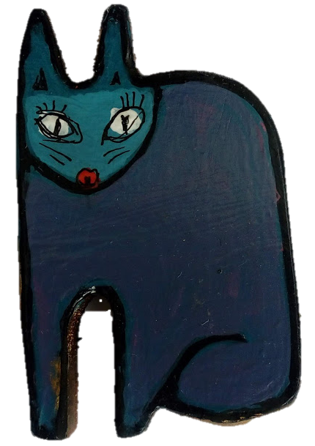
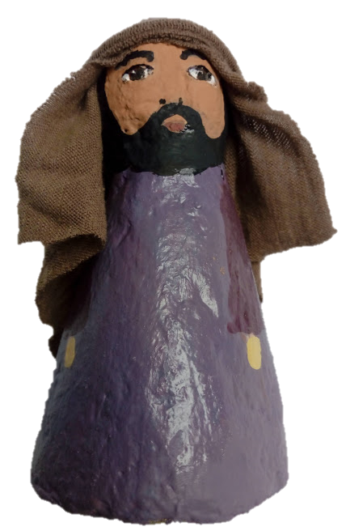
ÚRI IMÁDSÁG TÁRGYAKKAL
Egy padlóképet fogunk készíteni.
Készítsd elő a helyszínt és a tárgyakat!
ISTEN
NEM

Slide 4
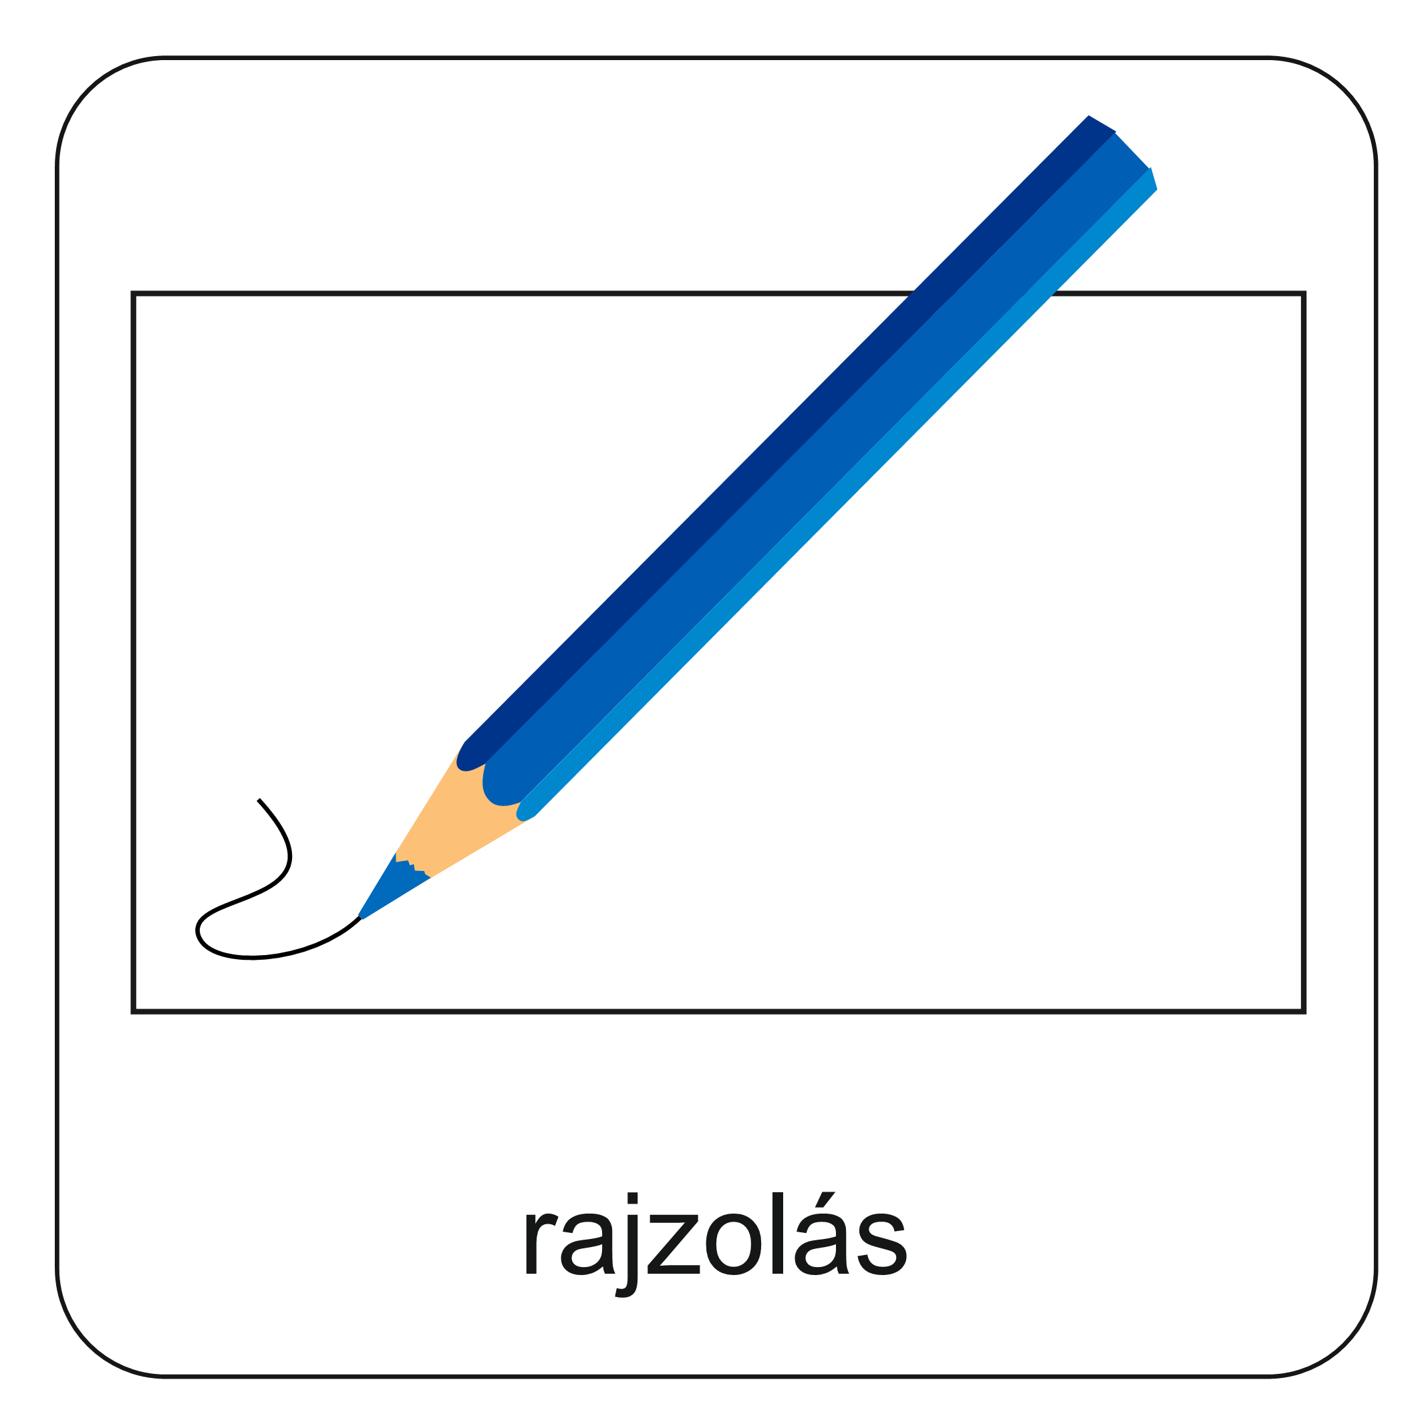
Szükséges előkészületek:
1. Készíts elő a szőnyegen egy kis helyet!
2. Rajzolj papírra egy koronát és egy napot, színezd ki és vágd ki!
3. Írd fel egy lapra: ISTEN, egy másikra: NEM.
ISTEN
NEM
Szükséges eszközök:
1 db kék kendő,
1 db barna kendő,
2-3 játékállat (plüss, fa vagy műanyag),
1 kis darab kenyér,
2 emberfigura (pl. lego), 1 angyalfigura,
1 szív (bármilyen).
Tudod-e?
Jézus korában a kenyér lapos volt. A közepén volt egy lyuk, mert egy rúdra fűzve tárolták a kenyereket.

Slide 5
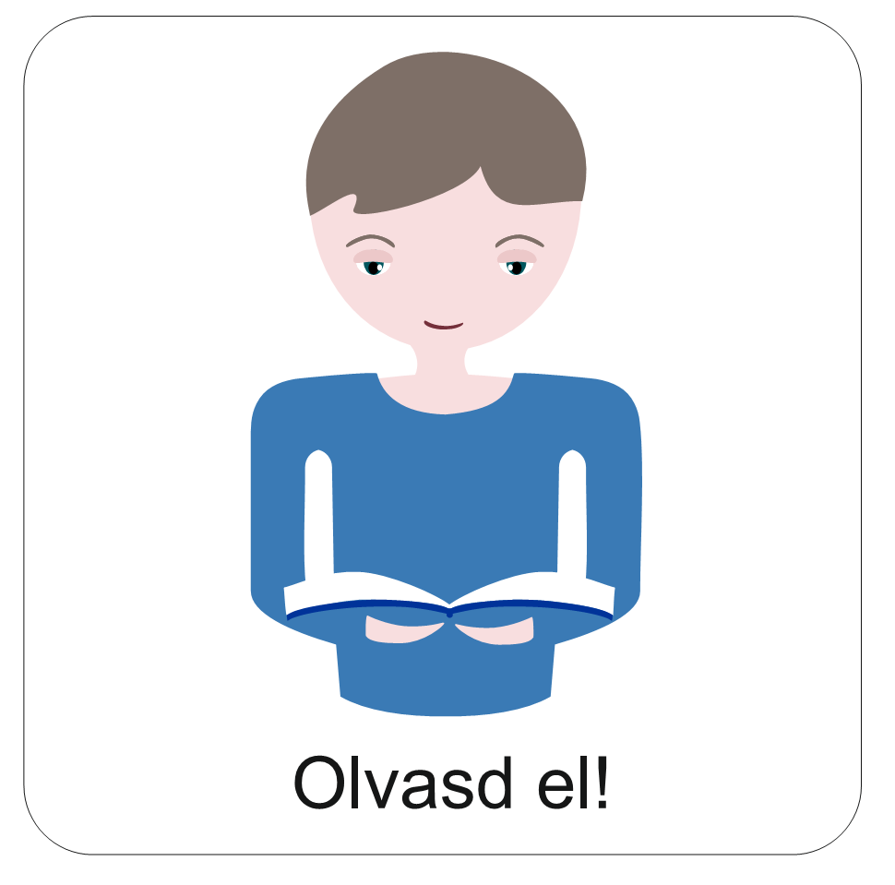
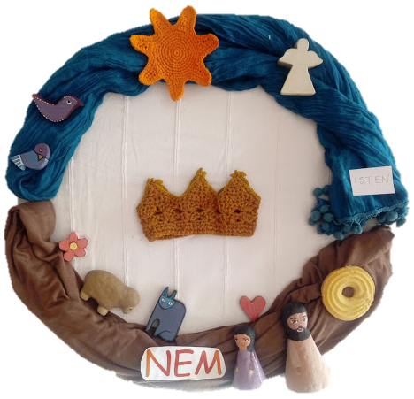
Kattints a hangszóróra, és közben készítsd el a padlóképet!
A hangfelvételen ezt hallhatod:
Terítsd le félkörben a kék kendőt.
A kék kendőre helyezd el a napot, a madarat, az angyalt, és az ISTEN szót.
Ez az ég és a menny.
Terítsd le a barna kendőt is félkörben.
Helyezd rá a virágot, az állatokat, a NEM szót, az embereket, a szívet és a kenyeret.
Ezt a földet Isten alkotta. Benépesítette növényekkel, állatokkal és emberekkel.
Ő az ég és a föld királya, ezért a koronát tedd a kör közepére.
Készen van az Úri imádsághoz kapcsolódó padlókép.

Slide 6
Amikor szépen mindent a helyére tettél, megigazgattál, nézd a képet pár másodpercig.
Készíts a szemeddel egy képzeletbeli fényképet!
Őrizd meg a fejedben ezt a képet!
Ha van rá lehetőséged, készíts egy digitális fényképet.
Küldd el a Hittanoktatódnak!

Slide 7
1.
Mi Atyánk, aki a mennyekben vagy,
Nézd meg a képet!
A nyilak mutatják, hogy az imádság mondataihoz melyik körcikk tartozik.
A padlóképed segít imádkozni az Úri imádság szavaival.
Amikor imádkozol, gondolj arra, hogy mit jelent,
amit mondasz!
7.
2.
mert tied az ország,
a hatalom és a dicsőség
mindörökké.
Ámen.
szenteltessék meg a te neved,
3.
jöjjön el a te országod,
legyen meg a te akaratod, amint a mennyben, úgy a földön is;
6.
és ne vígy minket kísértésbe,
de szabadíts meg a gonosztól;
4.
mindennapi kenyerünket add meg nekünk ma,
5.
és bocsásd meg vétkeinket,
miképpen mi is megbocsátunk
az ellenünk vétkezőknek;

Slide 8
1.
Mi Atyánk, aki a mennyekben vagy,
7.
2.
mert tied az ország,
a hatalom és a dicsőség
mindörökké.
Ámen.
szenteltessék meg a te neved,
Hangosan imádkozva olvasd fel az Úri imádságot!
3.
jöjjön el a te országod,
legyen meg a te akaratod, amint a mennyben, úgy a földön is;
6.
és ne vígy minket kísértésbe,
de szabadíts meg a gonosztól;
4.
mindennapi kenyerünket add meg nekünk ma,
5.
és bocsásd meg vétkeinket,
miképpen mi is megbocsátunk
az ellenünk vétkezőknek;

Slide 9
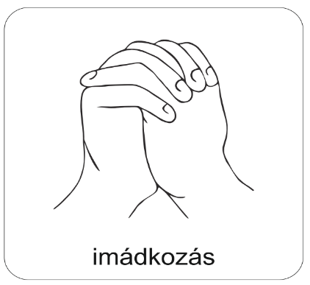
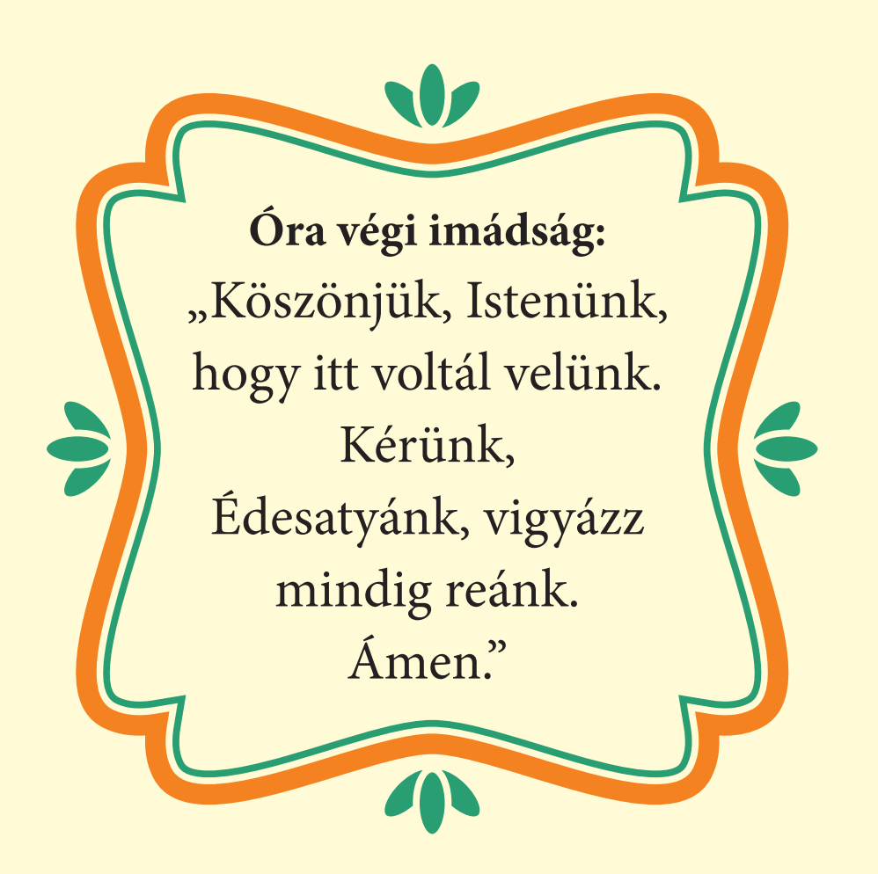
A digitális hittanóra végén így imádkozz!
Kedves Hittanos!
Várunk a következő digitális hittanórára!
Áldás, békesség!

Slide 10
Kedves Szülők!
Köszönjük a segítségüket!
Isten áldását kívánjuk ezzel az Igével!
„Békességet hagyok nektek: az én békességemet adom nektek; de nem úgy adom nektek, ahogyan a világ adja. Ne nyugtalankodjék a ti szívetek, ne is csüggedjen.”
(János evangéliuma 14,27)
Áldás, békesség!

